Slide 1
ApplicationContext & BeanFactory

Slide 2
ApplicationContext 와 Bean Factory의 관계
ApplicationContext을 통해 Bean 생성 방법

Slide 3
ApplicationContext와 BeanFactory의 관계
BeanFactory를 상속받아 만들어진 것이 ApplicationContext
ApplicationContext가 BeanFactory를 포함하는 개념이다.
ApplicationContext의 Bean 생성 및 주입 단계의 코드를 보면 BeanFactory에게 Bean 주입을 위임하는 형태를 지니고 있다.(getBean)
ApplicationContext는 BeanFactory의 기능과 애플리케이션이 필요한 추가적인 기능들을 모두 갖고 있다.

Slide 4

ApplicationContext의 hierarchy

Slide 5
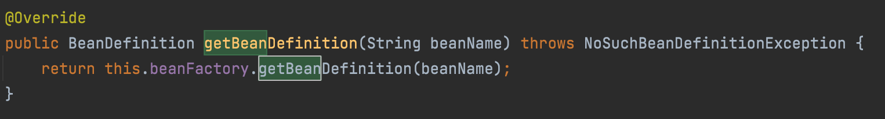
ApplicationContext의 hierarchy
GenericApplicationContext.class

Slide 6
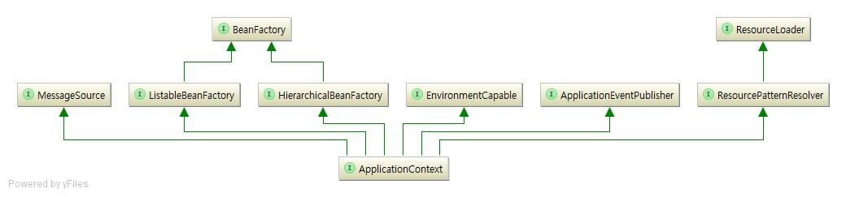

Slide 7
ApplicationContext를 통해 Bean 설정하는 방법
xml 파일을 사용하는 방식
Component scanning 방식
Java로 Configuration을 직접 작성하는 방식

Slide 8
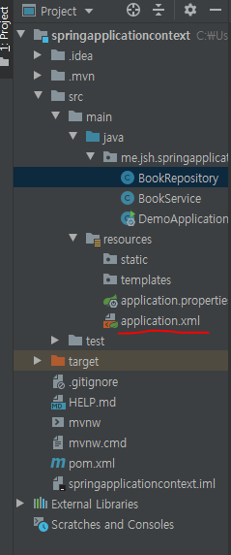
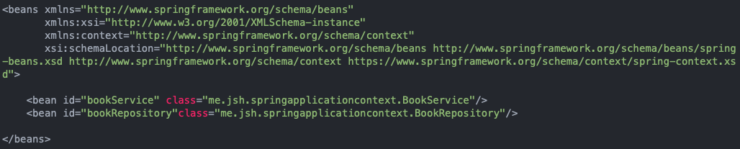
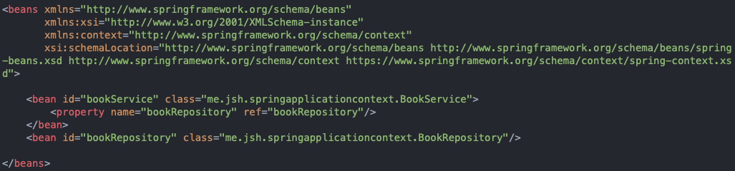
Xml 방식
bookService와 bookRepository 사이 의존 관계 명시 X

Slide 9
모든 빈을 직접 등록해줘야 한다는 단점 존재
번거로움은 개발자들의 적
이에 따라 등장한 방식이 component-scan 방식

Slide 10
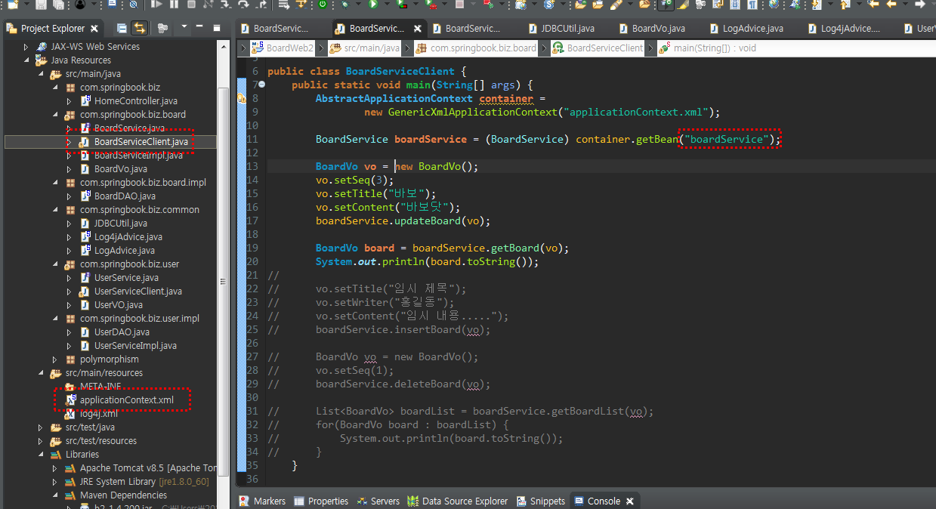

Slide 11
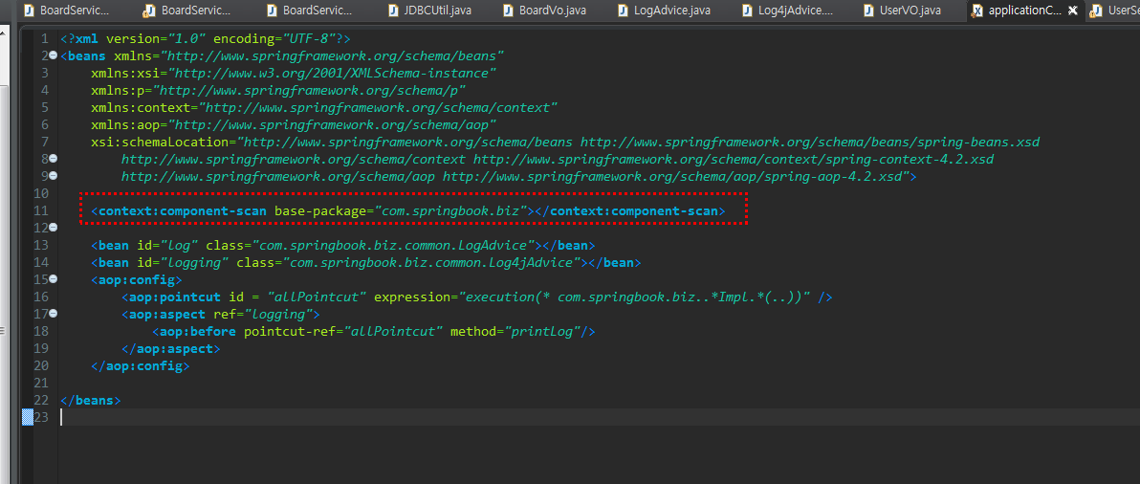

Slide 12
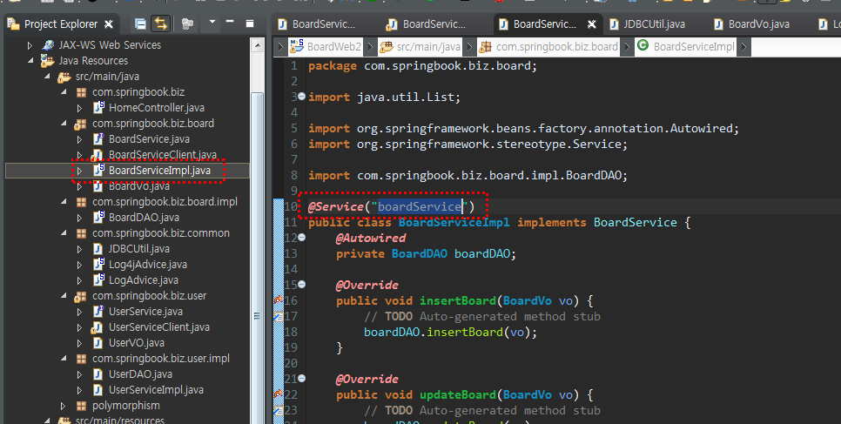

Slide 13
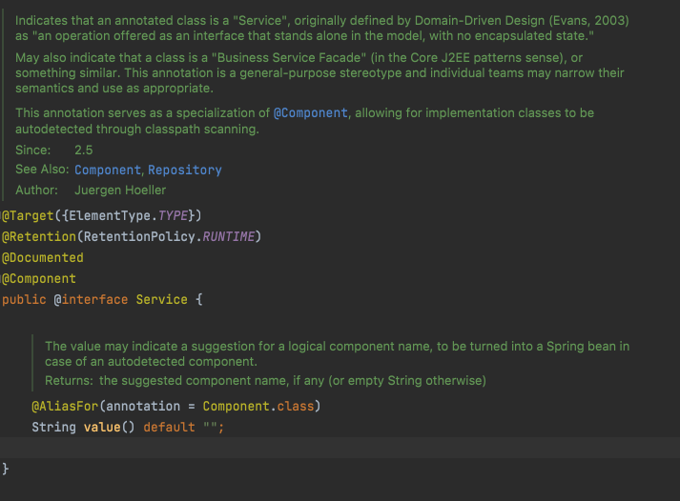
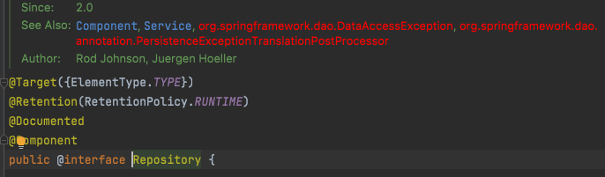


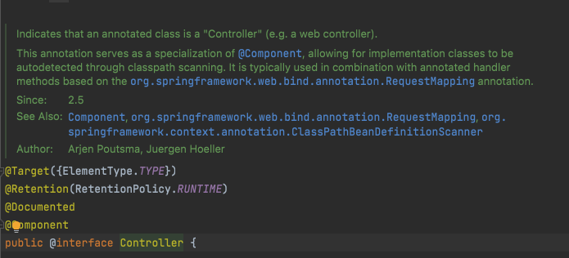
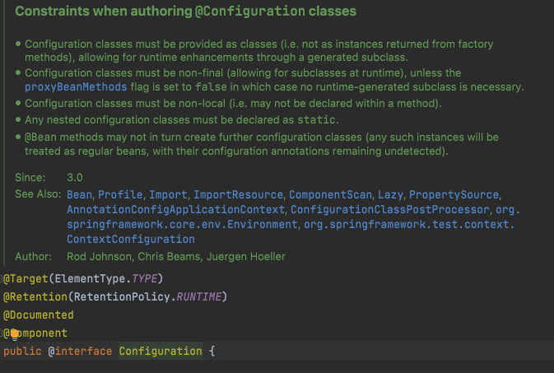

Slide 14
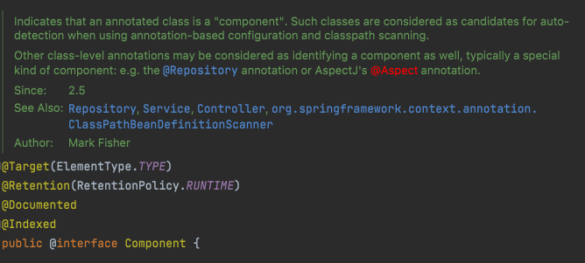
@Component
애노테이션 기반의 설정 시 자동으로 스캐닝 될 대상을 표시 해준다.

Slide 15
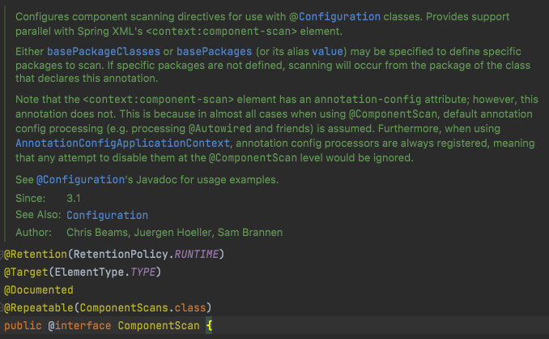
애노테이션 기반의 component-scan 기능
Spring XML의 <context:component-scan>과 같은 기능을 제공함

Slide 16
Java를 사용한 Configuration
직접 ApplicationContext 객체를 생성해서 Bean을 설정해주는 방식
BeanDefinition을 정의하고 ApplicationContext에 Register 하여 Bean 설정
ApplicationContext의 getBean을 호출하면, BeanFactory까지 getBean을 위임하고 받아온 Bean을 리턴 해줌

Slide 17
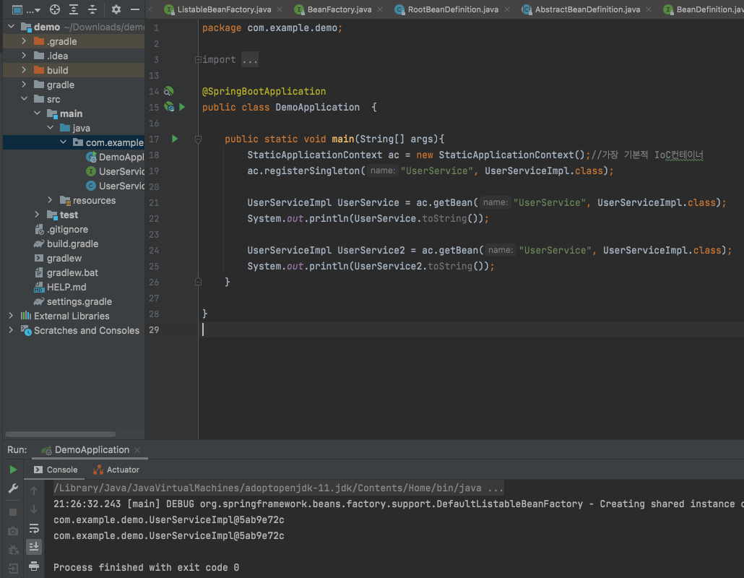

Slide 18
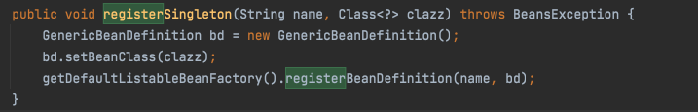
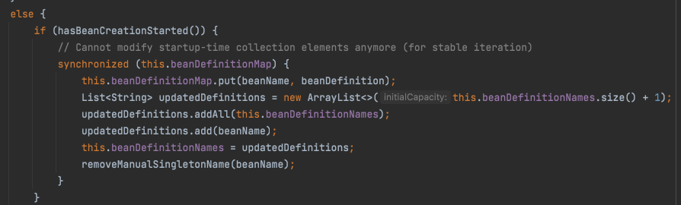
registerBeanDefinition 내부 로직

Slide 20
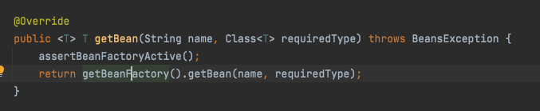


Slide 21
이것도 불편해
XML 파싱을 코드로 구현한 것 뿐, 개발자가 모든 빈을 설정해줘야 하는 상황은 같았다.
번거롭다.
Spring Boot의 설정 방법으로 Configuration 간소화

Slide 22
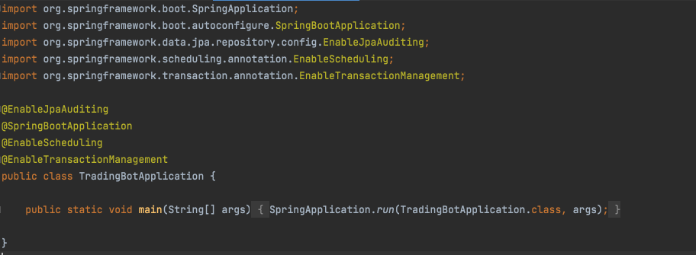

Slide 23


Slide 24
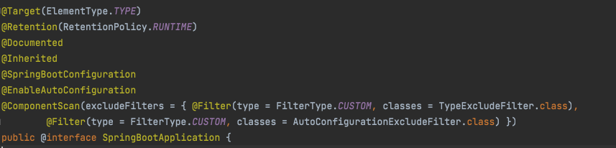

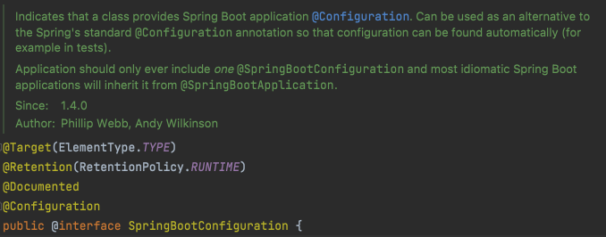


Slide 25
@SpringBootApplication
ApplicationConfig 클래스 파일을 따로 지정하지 않아도 기본적인 설정을 해주기 때문에 Component 애노테이션 과 Configure 애노테이션 작성만으로 Bean 주입 가능
개발자로 하여금 설정에 대한 부담을 줄이고 비즈니스 로직 구현에 더 집중할 수 있게 함

Slide 26
@Component, @Configuration, @Bean
@Component 애노테이션이 붙은 것들은 Component-scan이 일어날 때 Bean이 등록이 됨
@Configuration은 내부에 @Component 애노테이션을 갖고 있어, 등록되는 시점에 대한 차이는 크게 없음. 하지만, @Bean 애노테이션 등을 이용하여 외부 정의된 라이브러리를 사용할 때 많이 사용됨

Slide 27

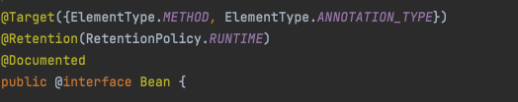
@Component
@Bean

Slide 28
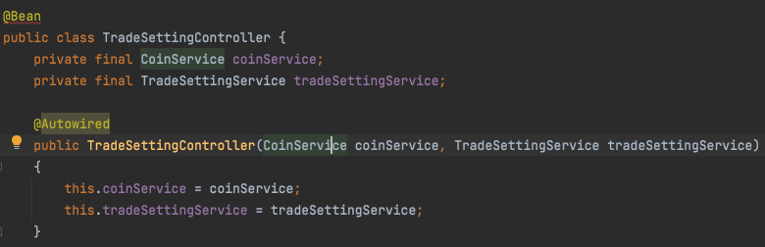
@Bean
클래스 타입에 애너테이션을 사용할 수 없음.
내가 정의한 클래스 타입을 @Bean을 통해 등록할 수 없다는 뜻

Slide 29
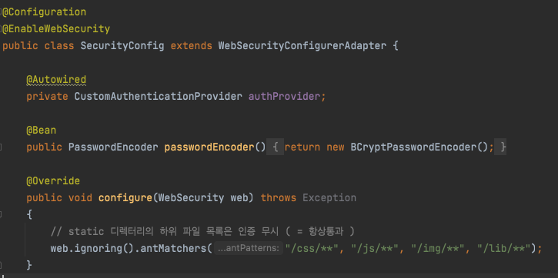
메소드 레벨에서 @Bean 사용 가능

Slide 30

@Configuration은 @Component로 정의되어 있어서 Component-scan 시 해당 빈이 ApplicationContext에 로딩 됨.
이를 이용하여 method 호출로 등록해야 하는 Spring의 내부 코어 Bean 혹은
외부 라이브러리에서 갖고오는 Bean을 @Configuration을 이용하여 ApplicationContext에 올린다.

Slide 31
@Bean
@Component
메소드 레벨에서 사용가능하다.
외부 라이브러리 혹은 내장 클래스를 등록하고자 할 때 사용
클래스 레벨에서 사용가능.
개발자가 직접 작성한 클래스를 bean으로 등록하고자 할 때사용

Slide 32
편리하게 하려고 만들었는데, 왜 복잡하게 알아야 해?
실제 개발 환경으로 들어가게 되면 기존에 있는 기술들을 Customizing 하고, 추가적인 설정을 개발자가 자유자재로 할 수 있어야 한다.
하지만, 이런 기본 설정에 대한 구조를 이해하지 않고 있다면 이러한 기술 응용에 취약해진다.
그리고 다른 개발자들이 설명할 때 반 이상은 못 알아듣고 혼나거나 욕먹을 것이다.

Slide 33
3줄 요약
Spring은 ApplicationContext란 개념을 통해 DI를 실현하였고, ApplicationContext는 BeanFactory를 포함하는 개념이다.
전통적인 XML 방식부터, 애노테이션 방식까지 발전하며 Spring은 개발자들이 조금 더 편하게 개발할 수 있게끔 발전해왔고, 앞으로도 발전할 것이다.
하지만, 편의를 위해 기본을 놓친다면, 기술 응용을 하지 못한다. 항상 기본부터 알자.

